Slide 1
Lung cancer detection model using histopathological images
Nhóm 1
DS102: Học máy thống kê
Thành viên:
Phạm Thanh Lâm - 21520055
Đào Duy Thịnh - 21520463
Nguyễn Nhật Nam – 21521160
GVHD: PGS.TS Nguyễn Lưu Thùy Ngân

Slide 2
Nội dung:
1
Giới thiệu bài toán máy học
2
Giới thiệu tập dữ liệu
3
Phương pháp đánh giá
4
Phân tích lỗi, nhận xét, hướng phát triển

Slide 3

1. Giới thiệu bài toán máy học
Hình ảnh mô bệnh học rất hiệu quả trong việc nghiên cứu tình trạng của các cấu trúc sinh học và chẩn đoán các bệnh như ung thư.
Việc kiểm tra thủ công tốn thời gian cần có các kỹ thuật tự động đáng tin cậy để phân loại hiệu quả các hình ảnh ung thư bình thường và ác tính.
Xây dựng 1 mô hình phân loại hình ảnh sinh thiết ung thư phổi bằng các phương pháp máy học.

Slide 4
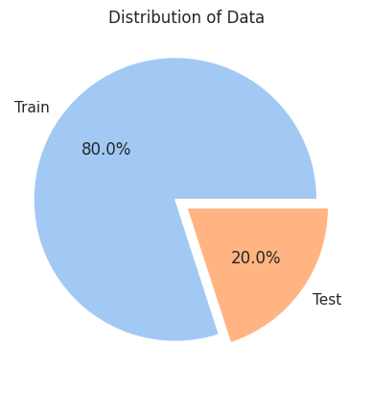
2. Giới thiệu bộ dữ liệu
Chứa 15,000 hình ảnh bệnh lý học với 3 nhãn adenocarcinoma, benign tissue, squamous cell carcinoma
Chia bộ dữ liệu thành tập huấn luyệnvà tập kiểm tra theo tỉ lệ là 80% , 20%
Sử dụng ImageDataGenerator để tăng cường, chia dữ liệu thành các batch, chuẩn hóa
Sử dụng GLCM để xử lý dữ liệu về dạng các đặc trưng độ tương phản, năng lượng, tính đồng nhất, sự tương quan và entropy

Slide 5
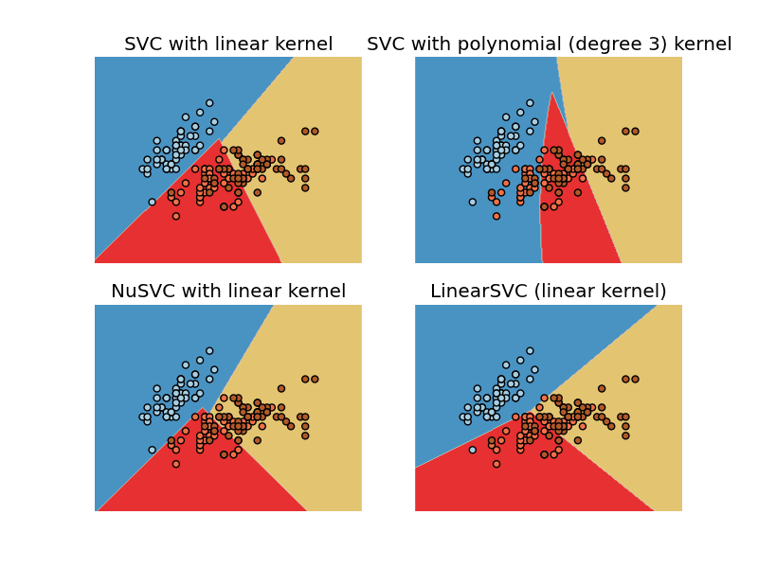
3. Các phương pháp thực hiện
3.1 Supprt Vector Machine
Tìm siêu phẳng phân tách tối ưu các lớp dữ liệu.
Tối đa hóa khoảng cách từ các điểm dữ liệu gần nhất tới siêu phẳng.
Tối Ưu Hóa và Tham Số: C, Gamma, Kernel
Kernel tuyến tính: Đơn giản hóa mô hình, hiệu quả với dữ liệu tuyến tính hoặc gần tuyến tính.
Hiệu quả phân loại và hồi quy: Đặc biệt tốt khi dữ liệu có cấu trúc rõ ràng.

Slide 6
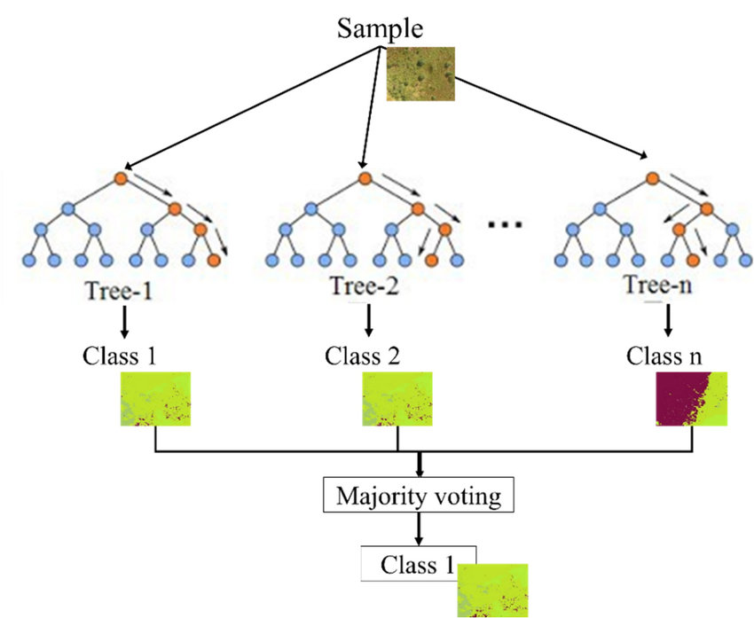
3. Các phương pháp thực hiện
3.1 Random Forest Classifier
Phương pháp học có giám sát: Giải quyết các bài toán hồi quy và phân loại bằng cách sử dụng nhiều cây quyết định.
Bootstrapping: Lấy mẫu ngẫu nhiên có thay thế từ bộ dữ liệu gốc để tạo ra nhiều mẫu khác nhau.
Kết hợp dự đoán: Tổng hợp kết quả từ nhiều cây quyết định để đưa ra dự đoán cuối cùng, giảm thiểu overfitting và tăng độ chính xác.

Slide 7
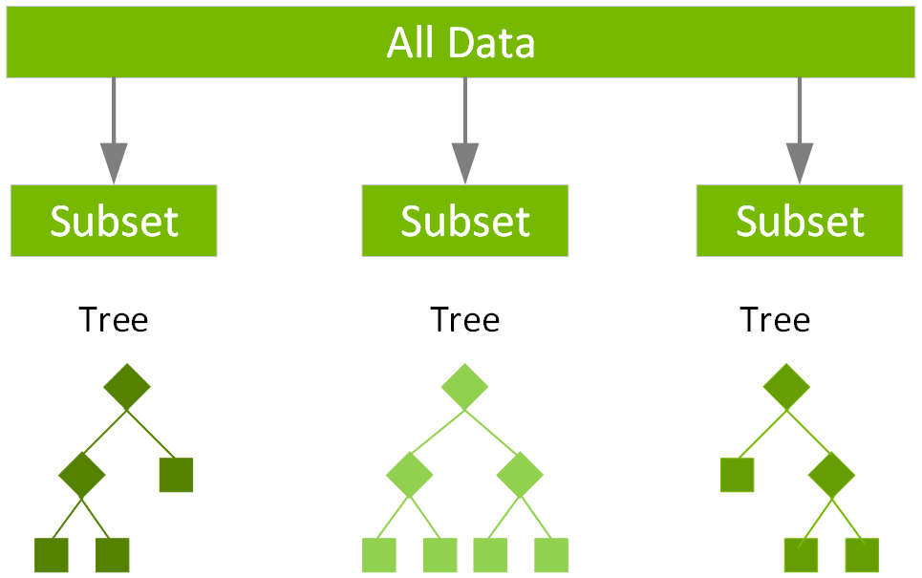
3. Các phương pháp thực hiện
3.2 eXtreme Gradient Boosting
Kết hợp nhiều mô hình yếu (cây quyết định) để tạo ra một mô hình mạnh.
Sử dụng cây quyết định và kỹ thuật gradient boosting để tối ưu hóa hiệu suất, giảm thời gian huấn luyện và dự đoán.
Hỗ trợ tính toán phân tán, phù hợp với ứng dụng thực tế yêu cầu khối lượng dữ liệu lớn.
Tích hợp các cơ chế regularization để đảm bảo mô hình không quá khớp với dữ liệu huấn luyện.
Tùy Chỉnh Tham Số: Linh hoạt trong việc điều chỉnh tham số để đạt hiệu suất tốt nhất.

Slide 8
4. Đánh giá, nhận xét, hướng phát triển
4.1 Đánh giá
Mô hình | SVM | RandomForest | XGBoost
Accuracy | 0.9037 | 0.9427 | 0.9467
Khoảng 5 đến 10% các mẫu dữ liệu kiểm tra bị phân loại sai. Trong đó mô hình SVM phân loại sai 2 nhãn 0 và 2 lên đến hơn 10% trên tổng 2 lớp
Do các đặc trưng của hai nhãn có sự tương đồng lớn và chồng chéo, SVM có thể gặp khó khăn trong việc phân tách chúng một cách chính xác.
Random Forest và XGBoost cải thiện được hiệu suất tốt hơn với khả năng linh hoạt trong việc học các mối quan hệ phi tuyến tính, xử lý tốt dữ liệu chồng chéo và nhiễu.
Kết quả đánh giá trên tập dữ liệu kiểm tra riêng biệt vẫn nhận được kết quả rất tốt cho ba mô hình

Slide 9
4. Phân tích, nhận xét, hướng phát triển
4.2 Nhận xét
Cả hai mô hình Random Forest và XGBoost đều vượt trội hơn so với SVM về tất cả các chỉ số đánh giá, bao gồm Độ chính xác, Độ nhạy và F1 Score.
Mặc dù cả hai mô hình đều cho thấy hiệu suất tương tự, Random Forest có lợi thế hơn XGBoost trong việc xử lý các đặc trưng từ dữ liệu
4.3 Hướng phát triển
Tăng cường dữ liệu, khai thác và chọn lọc đặc trưng: Sử dụng các kỹ thuật để tạo ra nhiều mẫu huấn luyện hơn và cải thiện tính tổng quát của mô hình.
Sử dụng các mô hình tiên tiến và triển khai: Áp dụng deep learning, transfer learning, ensemble learning, và triển khai mô hình vào môi trường thực tế.

Slide 10
Cảm ơn mọi người đã lắng nghe!

